Slide 1
Roboti – Teorie
Arduino

Slide 2
Arduino
Arduino este o platformă electronică open source bazată pe hardware și software ușor de utilizat
Arduino a aparut la Ivrea Interaction Design Institute ca un instrument ușor de prototipare rapidă, destinat studenților care nu au un background în electronică și programare. De îndată ce a ajuns la o comunitate mai largă, consiliul Arduino a început să se schimbe pentru a se adapta noilor nevoi și provocări, diferențiind oferta sa de la plăcile simple pe 8 biți până la produsele pentru aplicații IoT, imprimări 3D și mediu încorporat.

Slide 3
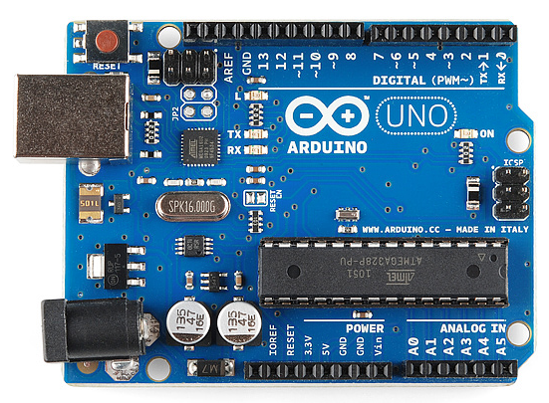
Arduino
Software-ul Arduino este ușor de utilizat pentru începători, dar suficient de flexibil pentru utilizatorii avansați. Acesta rulează pe Mac, Windows și Linux.

Slide 4
Arduino Hardware și Software
Plăcile Arduino se bazează, în general, pe microcontrolere de la Atmel Corporation, cum ar fi microcontrolerele bazate pe arhitectură AVR de 8, 16 sau 32 biți.
Caracteristica importantă a plăcilor Arduino este conectorii standard. Folosind acesti conectori, putem conecta placa Arduino la alte dispozitive cum ar fi LED-uri sau module de extensie numite Shields.
Plăcile Arduino constau, de asemenea, in regulator de tensiune la bord și oscilator de cristal. Acestea sunt, de asemenea, alcătuite din adaptorul USB la serial, pe care placa Arduino poate fi programată utilizând o conexiune USB.
Pentru a programa placa Arduino, trebuie să folosim IDE furnizat de Arduino. ID-ul Arduino se bazează pe prelucrarea limbajului de programare și suportă C și C ++.

Slide 5
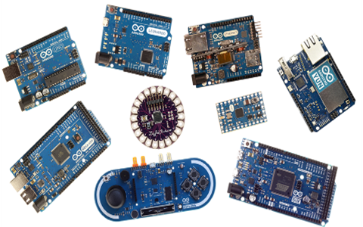
Tipuri de Arduino
Există multe tipuri de plăci Arduino disponibile pe piață, dar toate plăcile au un singur lucru în comun: ele pot fi programate folosind ID-ul Arduino.

